Slide 1
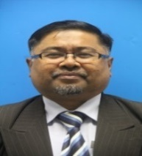
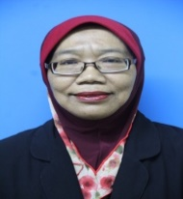

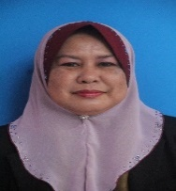
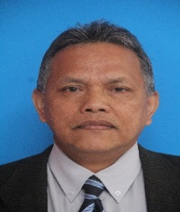
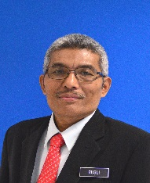
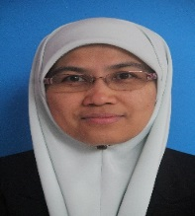
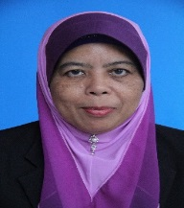
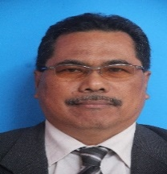
CARTA ORGANISASI JABATAN PENGURUSAN INOVASI (JPI) IAB CAWANGAN GENTING HIGHLANDS
PENGARAH INSTITUT AMINUDDIN BAKI CAW. GENTING HIGHLANDS (DG54)
HAJI ABD RAZAK BIN MANAF
TIMBALAN PENGARAH IABCGH (DG52)
DR. FARIDAH BINTI YAKOB
KETUA JABATAN JABATAN PENGURUSAN DAN KEPIMPINAN PENDIDIKAN (DG48)
FARIDAH BT. MOHAMAD
Pensyarah Kanan (DG54) Pensyarah Kanan (DG52) Pensyarah Kanan (DG52) Pensyarah Kanan (DG52) Pensyarah Kanan (DG48)
ABDULLAH B. SEMAN RUSLI B. WAHAB SITI ARIJA BT. ABD. RAHMAN YUSNIDA BT. YUSOFF MUKTAR B. YAAKOB

